Slide 1




업종별 주식 시장 방향 예측
Notes:
수치데이터를 활용한 업종별 주식 방향 예측을 발표하겠습니다.

Slide 2


파트B 팀원소개
1. 크롤링
2. 모델링
3. PPT
v
크롤링
모델링
정성원
박현진
정병채
카카오 챗봇
모델링
01
Notes:
파트 B는 파트장 정성원, 박현진, 정병채로 이뤄졌습니다.

Slide 3
파트B 데이터
업종별 항목 데이터
기준 : 업종의 총시가 기준 TOP5
네이버 금융
20% (α)
항목별 일별 데이터
3000+α개
키움 API
80% (최대3,000)
02
Notes:
초기 데이터는 키움 API를 사용해 주식항목별 최대 3000개를 뽑았고, 추후 최신 데이터는 네이버 금융 사이트에서 웹크롤링하였습니다.

Slide 4
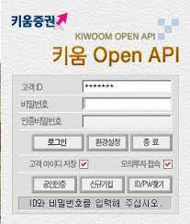


파트B 사용 API - 1
1. 텐서플로우
tf.data.dataset을 사용
데이터 파이프 라인을 구축을 위해 사용. 3차원 텐서를 사용하기 위해 사용
2. 키움OPEN API
모델 학습을 위한 초기 데이터 크롤링
총데이터 : 업종 * 항목 * 일별종가데이터
(18) (5) (3000)
3. 네이버 금융
데이터 최신화를 위한 크롤링 웹사이트
01
Notes:
텐서 플로우 api를 사용하여 데이터를 쉽게 가공, 변환할 수 있었으며, 키움 API와 네이버 금융을 사용하여 데이터를 수집했습니다.

Slide 5


파트B 사용 API - 2
구름 ide
오늘 생성된 주가 데이터를 받기위한 매크로 를 하루에 한번 돌리기 위한 웹 클라우드 서버
카카오 챗봇
사용자들이 손쉽게 접근할 수 있도록 카카오 챗봇 API를 이용
01
Notes:
구름 ide는 최신데이터를 수집을 자동화하기위해 사용하였고, 또한 카카오 챗봇 서버의 응답을 받기위해서도 구름 ide를 사용했습니다.

Slide 6
파트B 개요 & 실행 순서도
Only Once
초기 데이터와 모델의 학습
DataCollection.ipynb
(데이터모음)
전처리.ipynb
(전처리)
Modeling.ipynb
(모델생성&학습)
Daily Execute
최신 데이터 수집과 내일 예측을 출력
Main.py
(구름 ide에서 Daily 매크로)
UTDdata.ipynb
(최신 데이터 수집)
전처리.ipynb
(전처리)
TomorrowPredict.ipynb
(내일 업종별 방향 예측)
Application.py
(카카오 챗봇 서버와 연동 위한 파일)
01
Notes:
두개의 영역으로 나눠진것이 보이시죠? 위에는 초기데이터와 모델 학습을 위한 한번의 실행만 필요한 순서도이고, 밑에 영역은 데이터 최신화를 위해 구름ide에서 매일 한번 돌려주는 순서도입니다.

Slide 7
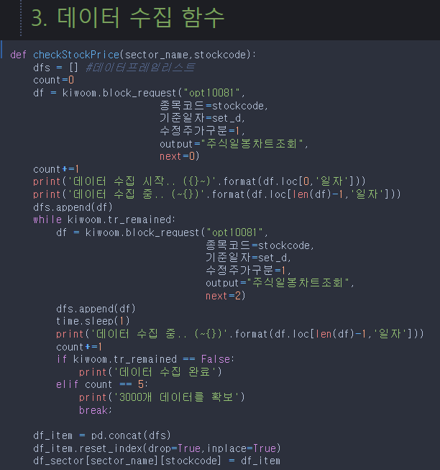
파트B DataCollection-KiwoomAPI
DataCollection
1. 키움 API를 사용해서 항목별 일별 데이터 추출
2. 출력 : df_sector(이중딕셔너리)
df_sector[‘업종명‘][‘항목코드‘] = 최대 3000개의 시퀀스 데이터
3. Feature선택 : 일자, 거래량, 시가, 고가, 저가, 종가
4. 데이터 프레임이 1000개 미만인 주가 항목은 데이터가 적으니 제외시킨다.
01
Notes:
df_sector는 이중 딕셔너리 구조로 [‘업종명’][‘항목코드‘]를 통해 각 항목의 데이터 프레임을 저장한다.

Slide 8
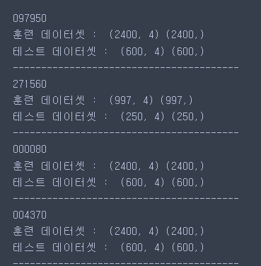
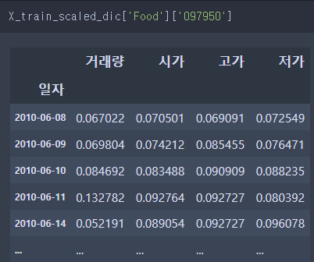
파트B 전처리
데이터 분할
각 주가 항목 데이터를 8:2로 훈련:테스트 셋으로 분할
2. 정규화
MinMaxScaler 각 주기 항목의 훈련 데이터 정규화
테스트 데이터셋에 위의 Scaler을 적용
y데이터에도 동일하게 스케일링
01

Slide 9
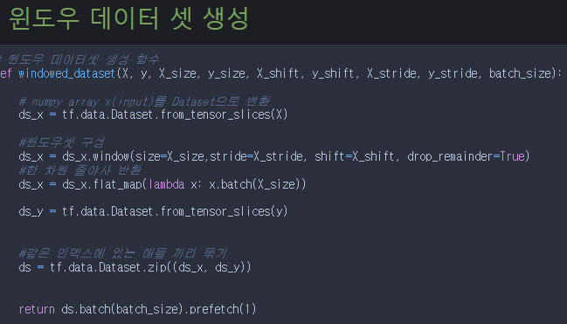
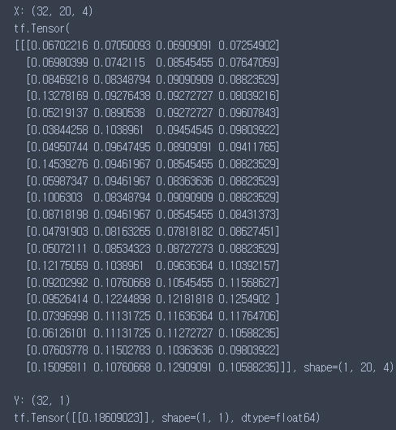
파트B Modeling - 윈도우셋 생성
텐서플로우 데이터셋을 윈도우 셋으로 분할
다중스텝 예측
윈도우셋 사이즈를 20으로 지정
과거 20일치 데이터를 가지고 다음날을 예측
데이터 3차원 텐서 변환 : LSTM사용 하기 위해
01
Notes:
데이터를 훈련/테스트 데이터로 분리하고 각 데이터를 텐서플로우 데이터셋으로 변환시킨다. 또한 윈도우크기를 10으로 지정해 데이터셋을 분할하여 과거 10일치 데이터 사이즈만큼 다음 날을 예측한다.

Slide 10
파트B Modeling - Model
MODEL
데이터 | 차원
tf_dataset의 X, y | X : (batch_size,window_size, features)=(32,20,4) y : (batch_size, features) = (32,3)
LAYER | 기능
Conv1D (20x32) | 유효 Feature 추출을 담당
LSTM (16) | 시계열을 처리시 오래 전의 기울기를 기억하기 위해 LSTM사용. 즉, 기울기 소실문제 해결
Fully Connected (16) | 이전 레이어 출력 평탄화
Fully Connected (3) | 각 라벨에 대한 최종 확률을 제공
01
Notes:
CNN-LSTM선택이유 : CNN으로 특징들을 자동 추출하고, LSTM을 사용해 장기 기억 의존성 문제를 해결하기 위해서 사용했습니다.

Slide 11
파트B Modeling - Parameter
종 류 | 목 적
Adam Optimizer | 최적화 알고리즘
Huber | MSE보다 데이터의 특이치에 덜 민감하게 반응하는 회귀의 손실함수.
Early Stopping | 과적합 방지
01
Notes:
최적화 알고리즘과, 과적합 방지

Slide 12
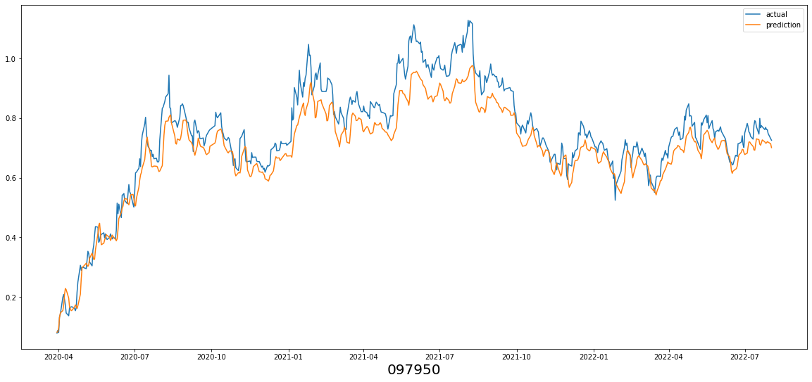
파트B Modeling – Food업종의 ‘CJ제일제당’
01
Notes:
Test-data를 윈도우 사이즈 10일 크기만큼의 간격으로 예상을 했다. 실제값과 비슷한 기울기를 가지고 상승하거나 하강한다.

Slide 13
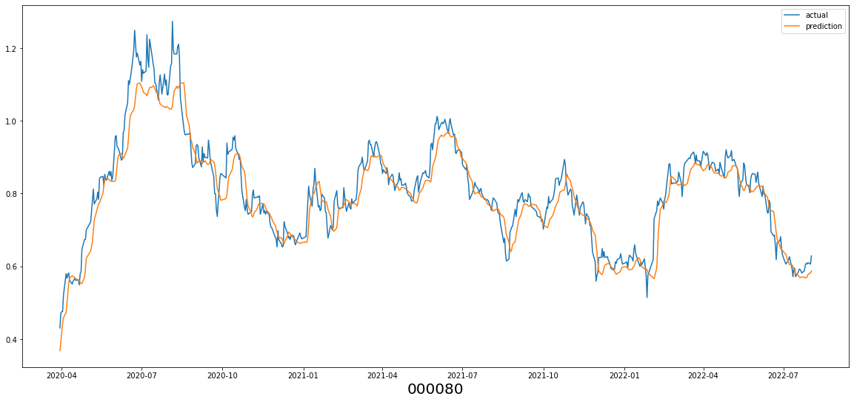
파트B Food업종의 '하이트진로'
01

Slide 14
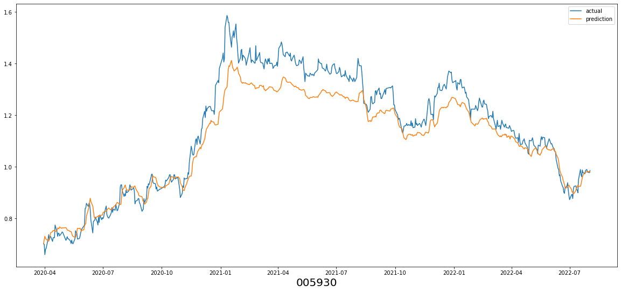
파트B Electronic업종의 ‘삼성전자'
01

Slide 15
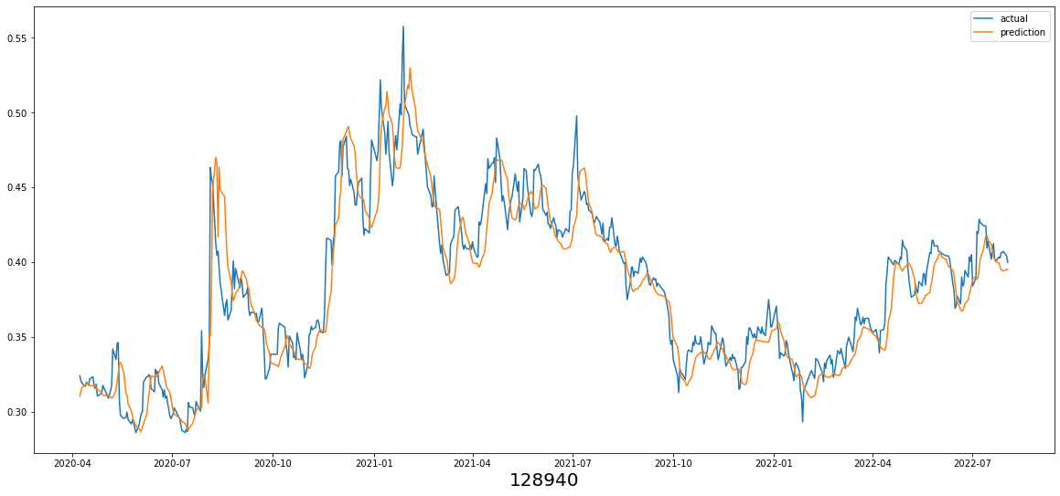
파트B Medicine업종의 ‘한미약품'
01

Slide 16
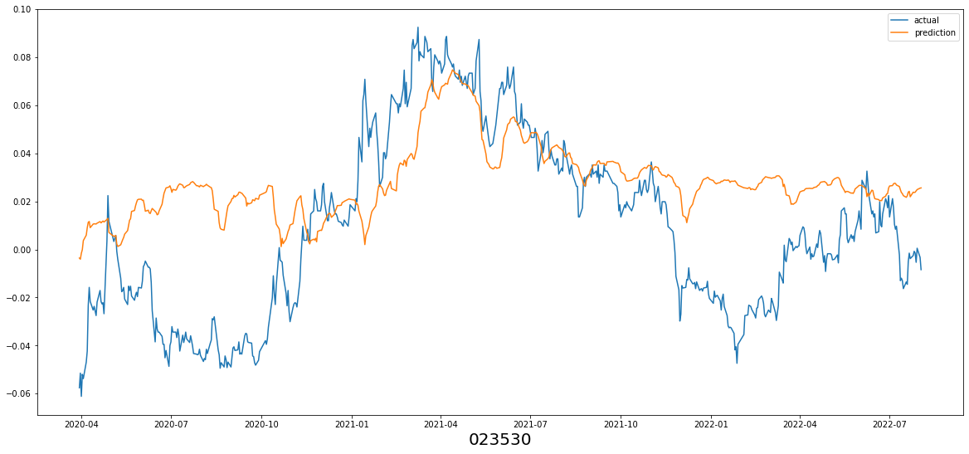
파트B – Distribution 업종의 ‘롯데쇼핑＇
01
Notes:
예측값과 실제값이 많이 차이나는 그래프

Slide 17
파트B Modeling - 성능평가2(히스토리, 손실값)
01
Notes:
18개의 모델이 과적합없이 잘 훈련을 마쳤습니다. 또한 새로운 데이터에 대한 손실도 0에 가깝습니다.

Slide 18
파트B Tomorrow Predict
Tomorrow Predict
학습으로 저장된 모델을 불러와서 다음 날의 업종 방향을 예측
01
Notes:
모델을 체크포인트에 다시 불러와서 오늘부터 과거 5일치의 예측값들의 평균을 구하여 다음 날의 예측값이 평균 보다 크다면 상향, 작다면 하향을 예측합니다.

Slide 19
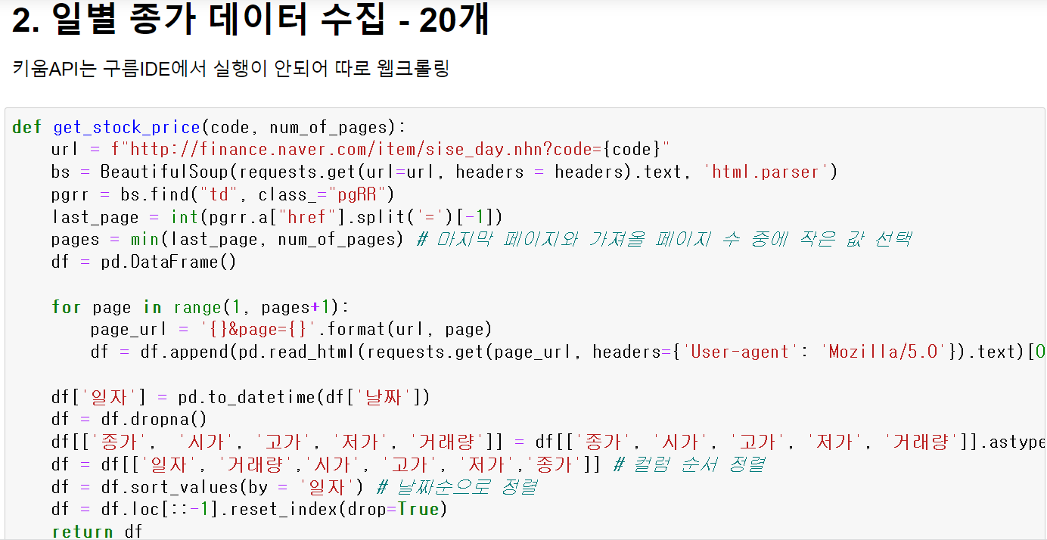
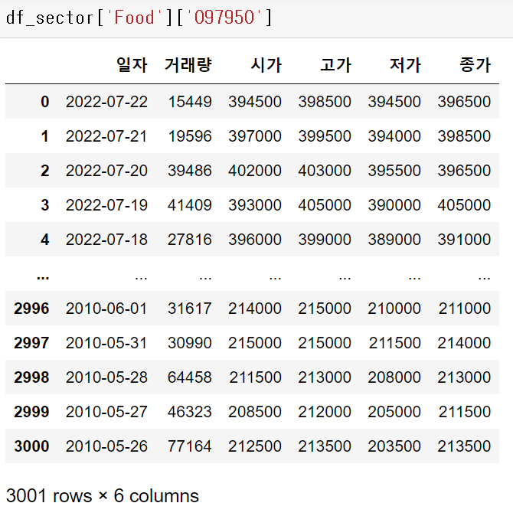
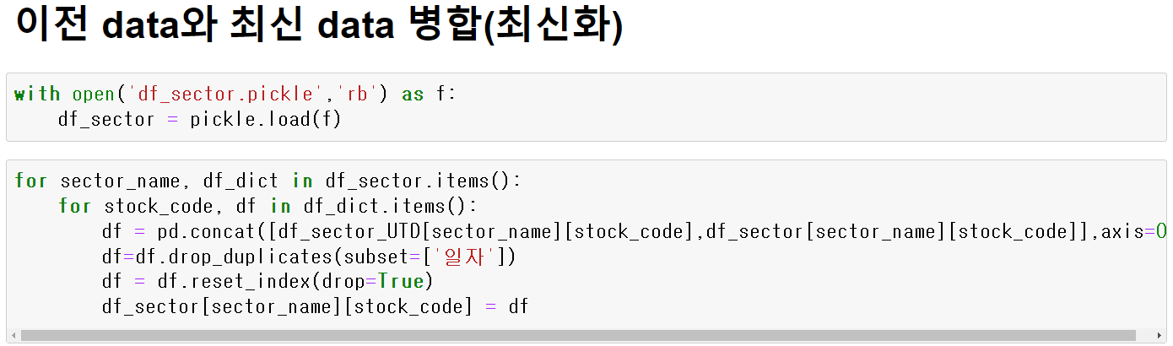
파트B UTDdata
UTDdata(최신화작업)
정적 웹 크롤링을 통해 네이버금융사이트에서 종목별 data 수집 및 DataCollection에서 수집한 data와 병합(최신화)
01
Notes:
새로 생성된 데이터를 수집하기 위한 data는 네이버 증권 사이트를 통해 각 주식 항목 코드마다 20개를 받아오고, 기존의 데이터와 합칩니다.

Slide 20
파트B main.py
01

Slide 21
파트B application.py
01
Notes:
구름 ide와 카카오챗봇을 연동시켜서 사용자의 쿼리에 대한 요청을 처리한 후 다시 카카오 챗봇 서버로 응답을 해준다.

Slide 22
파트B 시연
01
Notes:
카카오 챗봇의 응답은 키워드 챗봇, 카드 기반 캐러셀을 사용했습니다. 키워드 입력시 해당 키워드를 포함하는 대표 키워드(여기서는 업종명)을 가공해서 예상 텍스트로 응답했고, 캐러셀은 하단의 버튼 클릭 시 사용자가 쉽게 접근하고 예상 텍스트 정보를 받을 수 있도록 했습니다.

